Slide 1
Okostelefon
Alkalmazásfejlesztés okoseszközre Pythonban, kivy segítéségével

Slide 2
Áttekintés
Mobil alkalmazások
  Növekvő piaci szegmens
Gyakrabban használt nyelvek
  Java (mindegyik listán első)
  Kotlin
  C/C++
  C#
  JavaScript (React)
  Dart / Flutter
  Swift (iOS)
Python
  Lehetséges, de egyelőre kifejezetten nehézkes
  Fejlesztés: kivy külső könyvtár
  apk készítése: Buildozer (különösen lassú és nehézkes)

Slide 3
Kivy áttekintés
Több platformos fejlesztés
  Windows
  Linux
  MacOS
  Android
  iOS
Külső könyvtár
  pip install kivy
Logikája
  Hasonlít a többi grafikus felületre
  Komponensek
  Események
  Elrendezések

Slide 4
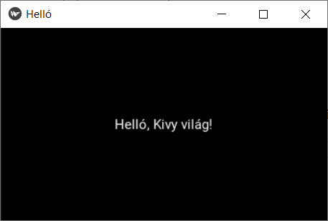
Helló, Kivy világ!
from kivy.app import App
from kivy.uix.label import Label
class HellóApp(App):
def build(self):
return Label(text='Helló, Kivy világ!')
HellóApp().run()

Slide 5
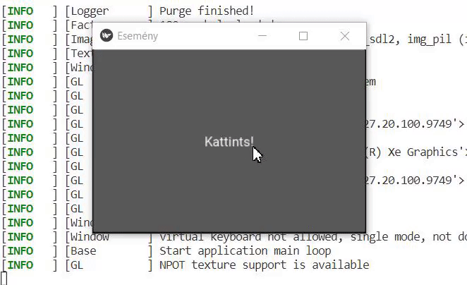
Esemény
from kivy.app import App
from kivy.uix.button import Button
class EseményApp(App):
def build(self):
nyomógomb = Button(text='Kattints!')
nyomógomb.bind(on_press=self.kattintás)
return nyomógomb
def kattintás(self, példány):
print('Kattintás')
EseményApp().run()

Slide 6
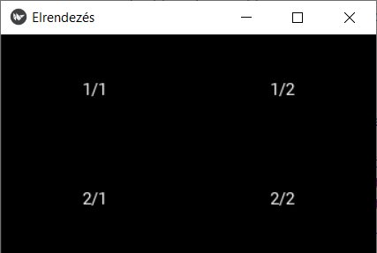
Elrendezés
from kivy.app import App
from kivy.uix.boxlayout import BoxLayout
from kivy.uix.label import Label
class ElrendezésApp(App):
def build(self):
fő_elrendezés = BoxLayout(orientation='vertical')
első_sor = BoxLayout(orientation='horizontal')
első_sor.add_widget(Label(text='1/1'))
első_sor.add_widget(Label(text='1/2'))
fő_elrendezés.add_widget(első_sor)
második_sor = BoxLayout(orientation='horizontal')
második_sor.add_widget(Label(text='2/1'))
második_sor.add_widget(Label(text='2/2'))
fő_elrendezés.add_widget(második_sor)
return fő_elrendezés
ElrendezésApp().run()

Slide 7
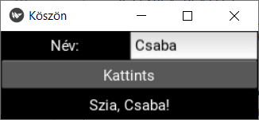
from kivy.app import App
from kivy.uix.boxlayout import BoxLayout
from kivy.uix.label import Label
from kivy.uix.textinput import TextInput
from kivy.uix.button import Button
class KöszönApp(App):
def build(self):
fő_elrendezés = BoxLayout(orientation='vertical')
név_elrendezés = BoxLayout(orientation='horizontal')
név_felirat = Label(text='Név:')
név_elrendezés.add_widget(név_felirat)
self.név_bevitel = TextInput(text='Csaba', multiline=False)
név_elrendezés.add_widget(self.név_bevitel)
fő_elrendezés.add_widget(név_elrendezés)
nyomógomb = Button(text='Kattints')
nyomógomb.bind(on_press=self.nyomógomb_lenyomva)
fő_elrendezés.add_widget(nyomógomb)
self.köszöntés_felirat = Label(text='Szia!')
fő_elrendezés.add_widget(self.köszöntés_felirat)
return fő_elrendezés
def nyomógomb_lenyomva(self, példány):
self.köszöntés_felirat.text = f'Szia, {self.név_bevitel.text}!'
KöszönApp().run()

Slide 8
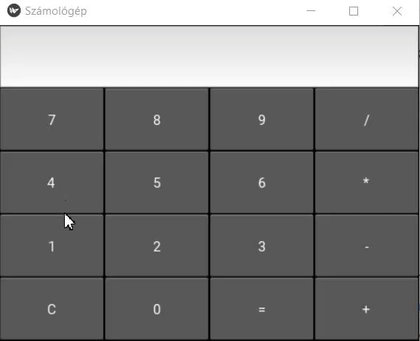
from kivy.app import App
from kivy.uix.boxlayout import BoxLayout
from kivy.uix.textinput import TextInput
from kivy.uix.button import Button
class SzámológépApp(App):
def build(self):
self.műveletek = ['/', '*', '+', '-']
fő_elrendezés = BoxLayout(orientation='vertical')
self.megoldás = TextInput(multiline=False, readonly=True, halign='right', font_size=50)
fő_elrendezés.add_widget(self.megoldás)
for sor in [
['7', '8', '9', '/'],
['4', '5', '6', '*'],
['1', '2', '3', '-'],
['C', '0', '=', '+'],
]:
vízszintes_elrendezés = BoxLayout()
for felirat in sor:
aktuális_nyomógomb = Button(text=felirat)
aktuális_nyomógomb.bind(on_press=self.nyomógomb_lenyomva)
vízszintes_elrendezés.add_widget(aktuális_nyomógomb)
fő_elrendezés.add_widget(vízszintes_elrendezés)
return fő_elrendezés
def nyomógomb_lenyomva(self, gomb):
if gomb.text == '=':
try: self.megoldás.text = str(eval(self.megoldás.text))
except: pass
elif gomb.text == 'C':
self.megoldás.text = ''
elif gomb.text in self.műveletek and (self.megoldás.text == '' or self.megoldás.text[-1] in self.műveletek):
return
else:
self.megoldás.text = self.megoldás.text + gomb.text
SzámológépApp().run()

Slide 9


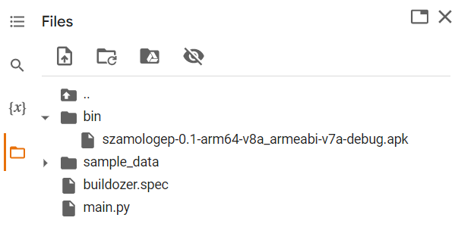
apk készítése
Buildozer
  Csak Linuxon működik
  Alternatíva: Google Colab
  https://colab.research.google.com/
  https://towardsdatascience.com/3-ways-to-convert-python-app-into-apk-77f4c9cd55af: 2. pont
Lépések
  https://colab.research.google.com/ oldal megnyitása
  Kell hozzá Google azonosító (be kell lépni)
  Ha a File menü nem látszik: jobb felső sarokban lefele nyíl
  File → Upload notebook; a csatolt KivyApp_to_APK.ipynb fájl feltöltése (ld. következő dia)
  Meg kell várni a kapcsolódást (jobb felső sarok zöld pipa)
  A forrásfájlt át kell nevezni erre: main.py
  Bal oldalon Files ikon → jobb kattintás → Upload → a main.py feltöltése
  Célszerűen egyesével végre kell hajtani a cellákat
  pip install és apt-get: telepítések
  buildozer: mindegyik lépést jóvá kell hagyni (y)
  buildozer init: utána a buildozer.spec fájlt érdemes szerkeszteni (title és package.name)
  buildozer -v android debug: 2x y + 24 perc (!) várakozás
  Eredmény: bin/szamologep-0.1-arm64-v8a_armeabi-v7a-debug.apk (~25MB)
Telepítés
  Feltöltés Androidra (tipp: óriáslevél)
  Többszörös jóváhagyás kell (ismeretlen forrás)

Slide 10
{
"nbformat": 4,
"nbformat_minor": 0,
"metadata": {
"colab": {
"name": "KivyApp to APK.ipynb",
"provenance": []
},
"kernelspec": {
"name": "python3",
"display_name": "Python 3"
}
},
"cells": [
{
"cell_type": "code",
"metadata": {
"id": "Yzg0jnV7dHTp"
},
"source": [
"!pip install buildozer"
],
"execution_count": null,
"outputs": []
},
{
"cell_type": "code",
"metadata": {
"id": "XX3isEFydNar"
},
"source": [
"!pip install cython==0.29.19"
],
"execution_count": null,
"outputs": []
},
{
"cell_type": "code",
"metadata": {
"id": "QZRYW9UvdcDt"
},
"source": [
"!sudo apt-get install -y \\\n",
" python3-pip \\\n",
" build-essential \\\n",
" git \\\n",
" python3 \\\n",
" python3-dev \\\n",
" ffmpeg \\\n",
" libsdl2-dev \\\n",
" libsdl2-image-dev \\\n",
" libsdl2-mixer-dev \\\n",
" libsdl2-ttf-dev \\\n",
" libportmidi-dev \\\n",
" libswscale-dev \\\n",
" libavformat-dev \\\n",
" libavcodec-dev \\\n",
" zlib1g-dev"
],
"execution_count": null,
"outputs": []
},
{
"cell_type": "code",
"metadata": {
"id": "S9Z7KfTOnXuZ"
},
"source": [
"!sudo apt-get install -y \\\n",
" libgstreamer1.0 \\\n",
" gstreamer1.0-plugins-base \\\n",
" gstreamer1.0-plugins-good"
],
"execution_count": null,
"outputs": []
},
{
"cell_type": "code",
"metadata": {
"id": "Gjp7v6bTnd5V"
},
"source": [
"!sudo apt-get install build-essential libsqlite3-dev sqlite3 bzip2 libbz2-dev zlib1g-dev libssl-dev openssl libgdbm-dev libgdbm-compat-dev liblzma-dev libreadline-dev libncursesw5-dev libffi-dev uuid-dev libffi6"
],
"execution_count": null,
"outputs": []
},
{
"cell_type": "code",
"metadata": {
"id": "DA3BNyuKnrI1"
},
"source": [
"!sudo apt-get install libffi-dev"
],
"execution_count": null,
"outputs": []
},
{
"cell_type": "code",
"metadata": {
"id": "EeTysn9dntOO"
},
"source": [
"!buildozer init"
],
"execution_count": null,
"outputs": []
},
{
"cell_type": "code",
"metadata": {
"id": "tLbircO10N0a"
},
"source": [
"!buildozer -v android debug"
],
"execution_count": null,
"outputs": []
},
{
"cell_type": "code",
"metadata": {
"id": "YZPSi3j4oweu"
},
"source": [
"!buildozer android clean"
],
"execution_count": null,
"outputs": []
},
{
"cell_type": "code",
"metadata": {
"id": "wyVLXEgJFeqv"
},
"source": [],
"execution_count": null,
"outputs": []
}
]
}

Slide 11
